Slide 1
СТАРА МАКЕДОНИЈА ХЕЛЕНИСТИЧКО ДОБА И ЊЕГОВА КУЛТУРА
УЏБЕНИК ЗА ИСТОРИЈУ 6 РАЗРЕД НАСТАВНИК ИСТОРИЈЕ КАТАНИЋ БОЈАН
(СТРАНице од 70. до 74.) ОШ ,,СВЕТИ САВА“ КАКМУЖ ПЕТРОВО

Slide 2
Пелопонески ратови толико су ослабили грчке полисе да су они средином IV вијека п.н.е морали признати власт сусједне државе, која је продирала са сјевера-Старе Макеодније.
Нова држава се налазила у сливу ријека Бистрице, Вардара, и Струме.
Македонски краљ Филип II успио је да уједини македонска племена и створи моћну државу, реорганизацијом војске и изградњом морнарице.
Он је намјеравао да уједини Македонију и Грчку против Персије, а онима који крену у рат обећао је богат плијен.
Захваљујући новом начину ратовања у сукобу са грчким полисима, Филип II односи побједу за побједом, те га све грчке државе, послије битке код Херонеје (338. године п. н. е.) признају за свог владара.

Slide 3
УСПОН МАКЕДОНСКЕ ДРЖАВЕ ЗА ВРИЈЕМЕ ФИЛИПА II

Slide 4
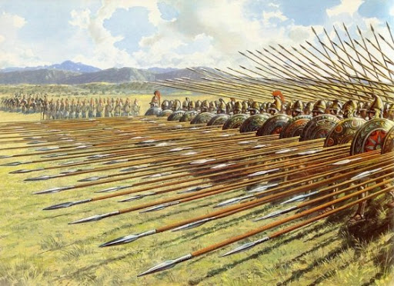
ФИЛИП II
ПРИКАЗ ВОЈНЕ ФОРМАЦИЈЕ-ФАЛАНГА

Slide 5
Филип II је убијен 336. године п. н. е. Наслеђује га син Александар III. Преузевши престо одмах је угушио побуне у неким грчким полисима и за кратко вријеме створио моћну војску. Око 35.000 војника под Александровом командом прешли су Дарданеле и поразили Персијанце на ријеци Граник 334 године п. н. е.
Године 333 п. н. е. поново се сукобио са Персијанцима код Иса (у Сирији), нанио им тежак пораз и освојио Феникију, Палестину и Египат. На ушћу Нила саградио је град Алекснадрију. Коначну побједу над персијским царем Даријем III однио је код Гаугамеле 331. године п. н. е. Након овога освојио је државу Персију.
Прерана смрт 323 године п. н. е га је омела у даљим освајањима.
Након Александрове смрти, његова се држава распала на више држава: грчко-македонску, сиријску и египатску, као и низ малих државица.

Slide 6
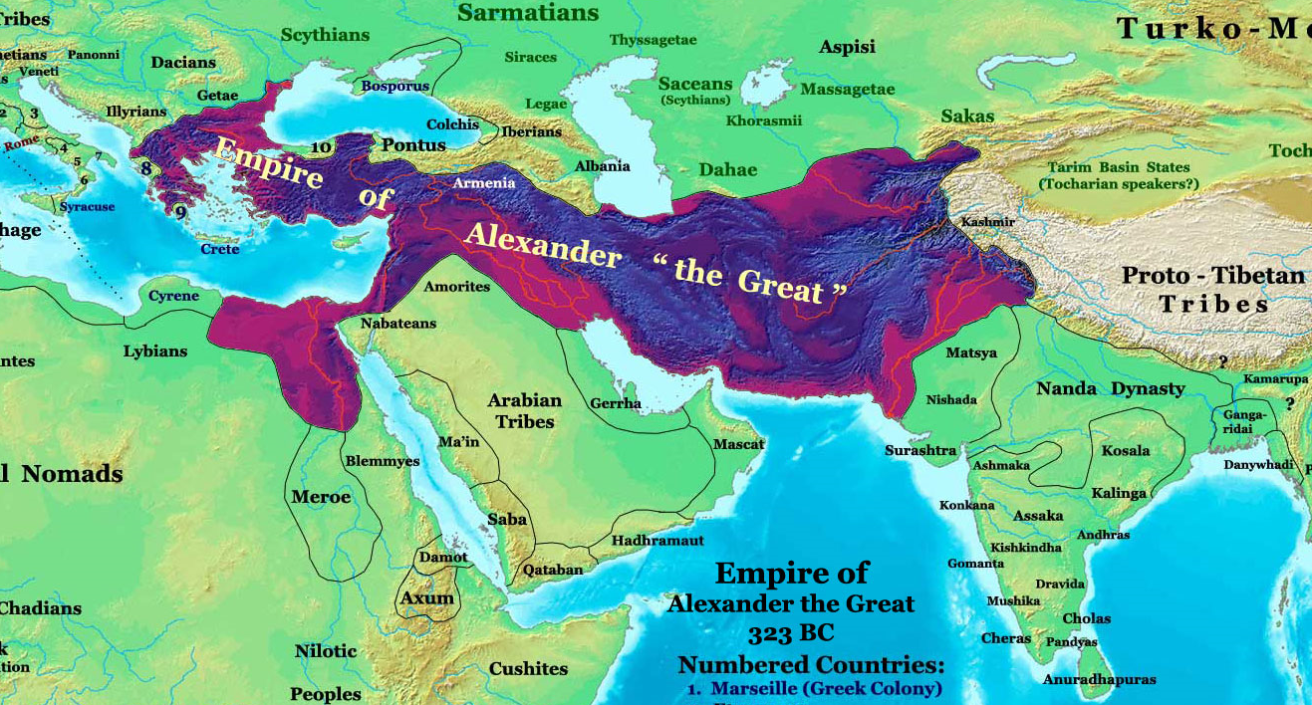
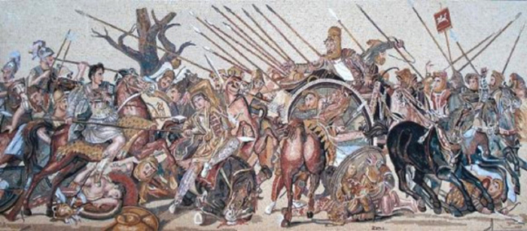
АЛЕКСАНДАР МАКЕДОНСКИ
ОСВАЈАЊА АЛЕКСАНДРА МАКЕДОНСКОГ
БИТКА КОД ГАУГАМЕЛЕ 331. године

Slide 7
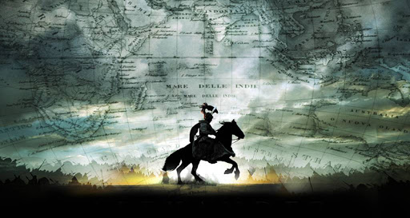
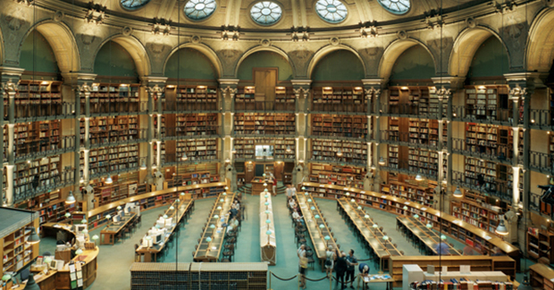
Хеленистичка култура
Резултат Алекснадорвих похода на исток били су оснивање многих градова, који су постали политички, културни и привредни центри. Најзначајнији је град Александрија, изграђен на делти Нила. У Алекснадрији се налазила највећа библиотека на свијету у којој је било више стотина свитака писаних на папирусу. Чувени научници тог доба били су Архимед, Еуклид, Ератостен, Птоломеј итд.
АЛЕКСАНДАР МАКЕДОНКИ У ПРОДОРУ ПРЕМА ИСТОКУ
БИБЛИОТЕКА У АЛЕКСАНДРИЈИ

Slide 8
ДОМАЋИ ЗАДАТАК
Одговорити на питања:
Гдје се формирала македонска држава?
Због чега Македонија постаје најјача држава на Балкану?
Објасни појам хеленизам!
,,ALEKSANDAR VELIKI“
https://youtu.be/1oK2RT_V2xw
ХВАЛА НА ПАЖЊИ

